Slide 1
Выразительные возможности натюрморта
Автор: Михайлюк Елена Владимировна, учитель изобразительного искусства высшей категории МАОУ «Лицей №9», г. Новосибирск

Slide 2
Средства композиции:
Ритм
Движение
Композиционный центр
Выделяется освещенностью, цветом, размером, контрастом
Чередование и повторение линий, цветовых пятен
Использование одной или нескольких диагональных линий
Свободное пространство перед объектом

Slide 3
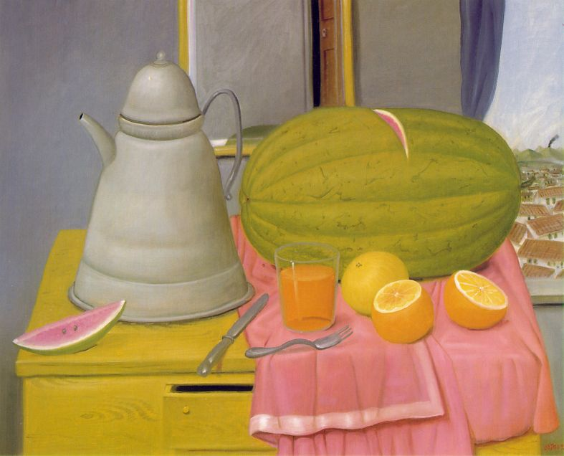
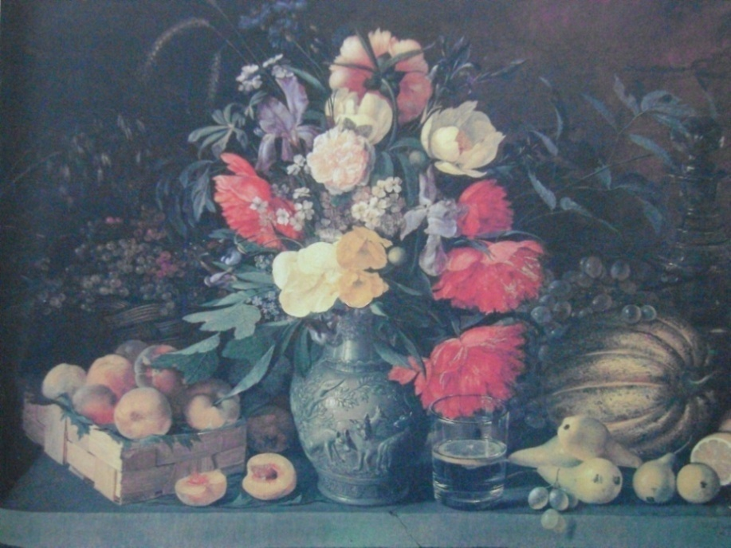
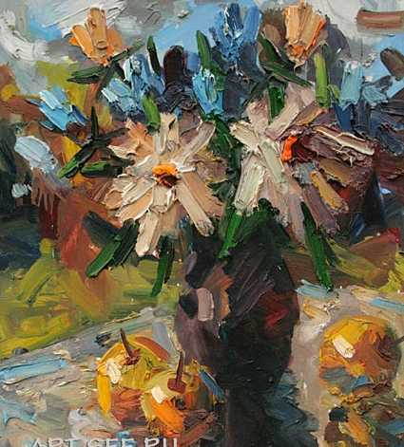
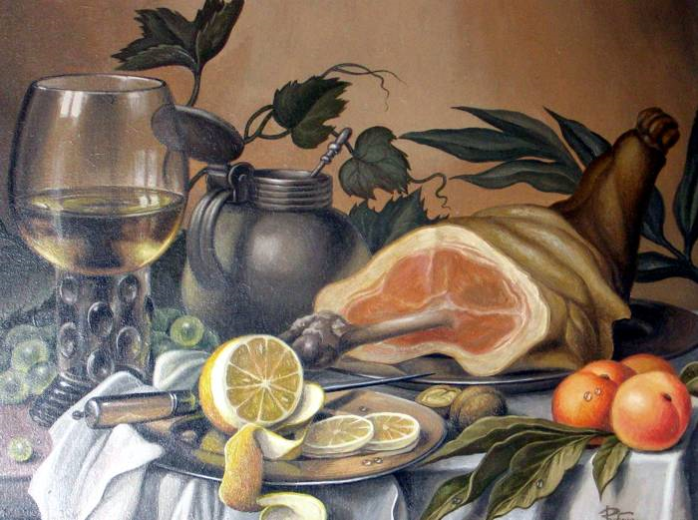
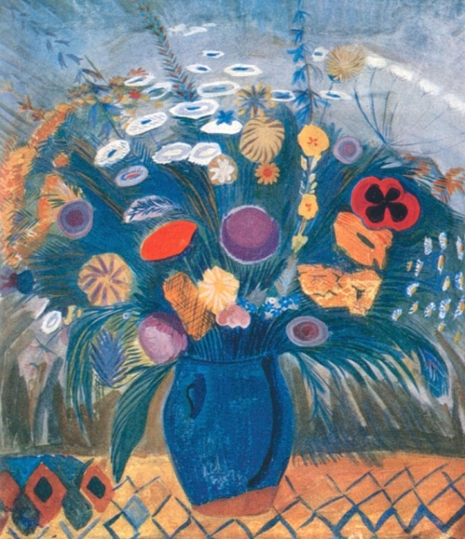
1.
2.
4.
3.
5.

Slide 4
Цель урока:
Учиться воспринимать и понимать произведения искусства

Slide 5
Задачи:
1. Рассмотреть примеры картин-натюрмортов, проанализировать их композицию
2. Познакомиться с приемами восприятия картины
3. Установить взаимосвязь смысла картины и средств художественной выразительности

Slide 6
Способы решения задач:
Наблюдение
Сравнение
Анализ

Slide 8
Ваза, пионы, ирисы, колосья пшеницы и овса, корзина с персиками, стакан чая с лимоном, груши, тыква…
2. Теплый вечер, круглый глаз луны, наливной виноград, лунные блики, бархатистые персики, грубоватая кожура, сочные груши, шикарный букет…

Slide 9
Во-себя-приятие
Что такое восприятие?
Воспринять – распознать, осознать, понять, ощутить органами чувств

Slide 12
1.
2.
4.
3.
5.

Slide 13
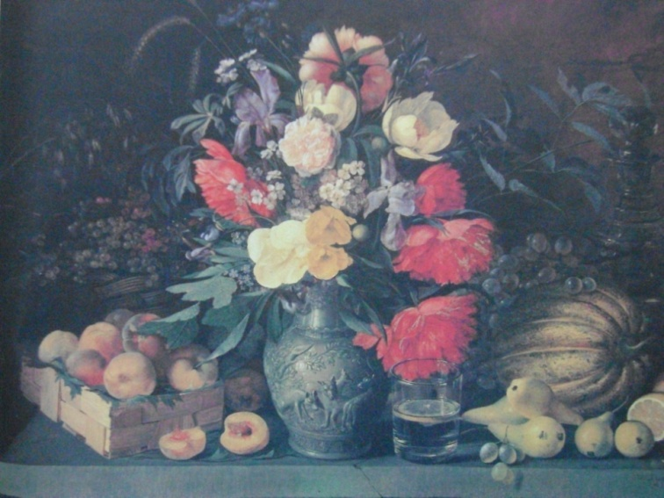
2.
И.Хруцкий. «Цветы и плоды»
3.
5.
И.Куприн. «Натюрморт»
М.Сарьян «Цветы»

Slide 14
1.
Ф.Ботеро. «Натюрморт с арбузом»
4.
Неизвестный художник. «Натюрморт с окороком»

Slide 15
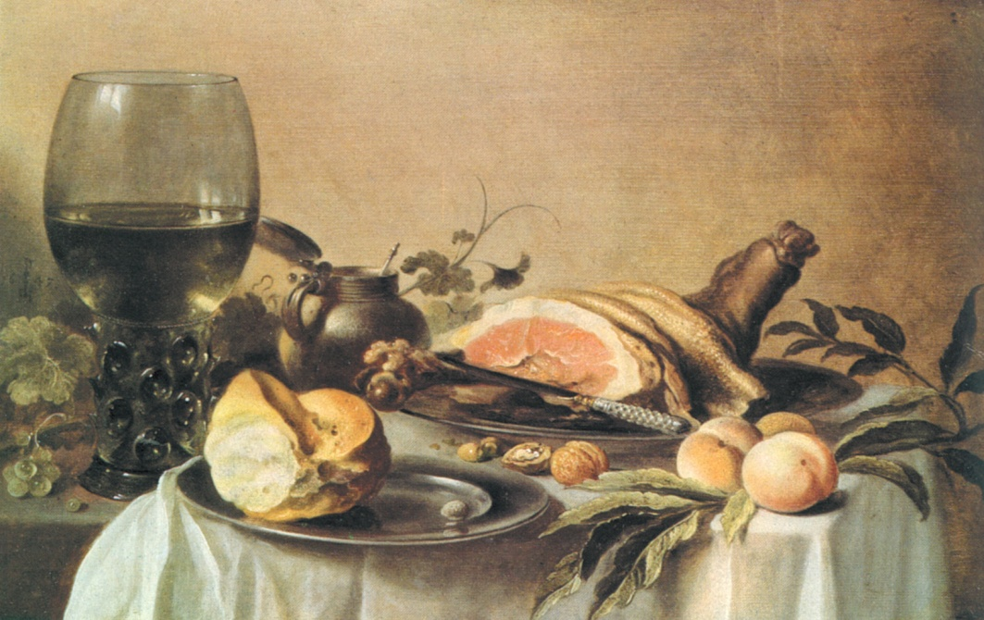
Ф.Хальс. «Натюрморт».
Неизвестный художник. «Натюрморт с окороком»

Slide 16
Что такое КИТЧ?
От нем. «халтура».
Безвкусица, предметы вульгарного вкуса, неудачная ремесленная подделка

Slide 17
Цель урока:
Учиться воспринимать и понимать произведения искусства

Slide 18
Натюрморт – это одна из острых бесед живописца с натурой. Каков есть предмет, где он, а где я, воспринимающий этот предмет, - в этом основное требование натюрморта. И в этом большая познавательная радость, воспринимаемая от натюрморта зрителем. К.С.Петров-Водкин

